Slide 1
স্বাগতম

Slide 2
শিক্ষক পরিচিতি
সহকারি শিক্ষক (কম্পিউটার)
মোবাইল 01918613605
ইমেইল nripenmilton@gmail.com

Slide 3
পাঠ পরিচিতি
শ্রেণির- নবম
বিষয় - অর্থনীতি
অধ্যায় - তৃতীয় ।
সময়- ৪0 মিনিট ।
তারিখঃ ১৭/0১/২০২০

Slide 4
প্রতি একক দ্রব্যের দাম ( টাকায় )
চাহিদার পরিমান ( একক)
৪
৮
৬
৮
৪
১২
২
১৬
চাহিদা সূচী

Slide 5
আজকের পাঠ
চাহিদা

Slide 6
শিখন ফল
চাহিদার সংজ্ঞা বলতে পারবে ।
চাহিদার সাথে দামের সম্পর্ক বিশ্লেষণ করতে পারবে ।
চাহিদা বিধি ও চাহিদা সূচী ব্যাখ্যা করতে পারবে ।

Slide 7
x
D
8
Q
6
R
জিনিস পত্রের দাম ( টাকায় )
4
S
2
T
D
Y
O
4
8
12
16
চাহিদার পরিমান ( একক )

Slide 8
চাহিদাঃ
অর্থনীতিতে চাহিদা হতে হলে তিনটি শর্ত অবশ্যই পূরন করতে হবে।
কোন দ্রব্য পাওয়ার ইচ্ছা বা আকাঙ্ক্ষা থাকতে হবে ।
দ্রব্যটি ক্রয় করার সামর্থ থাকতে হবে ।
অর্থ ব্যায় করার মন মানুষিকতা থাকতে হবে ।

Slide 9
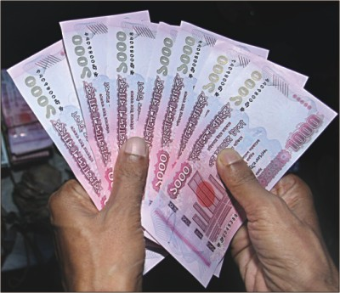
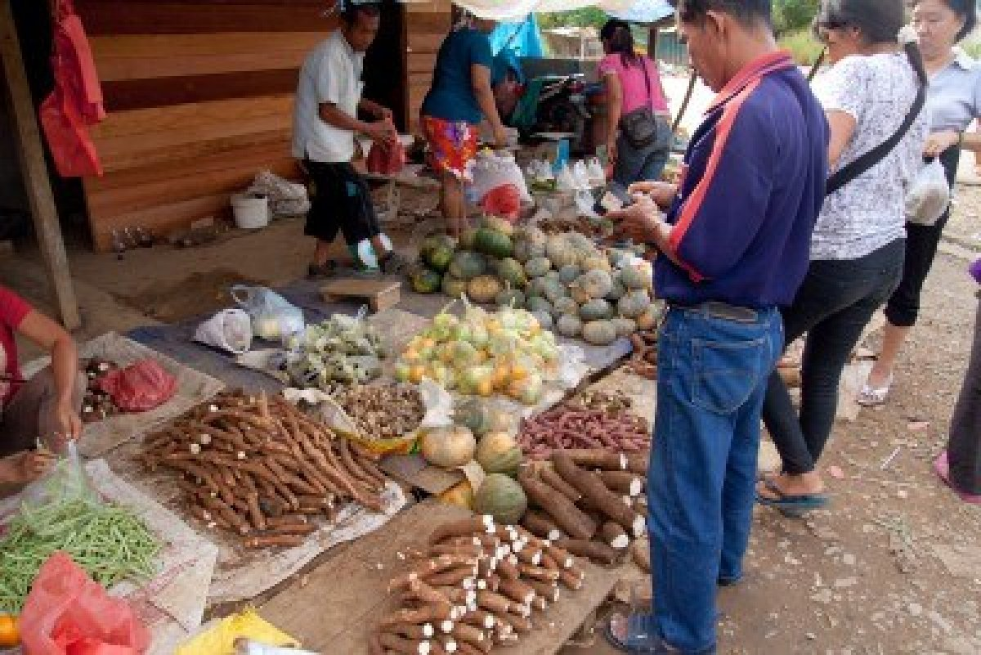
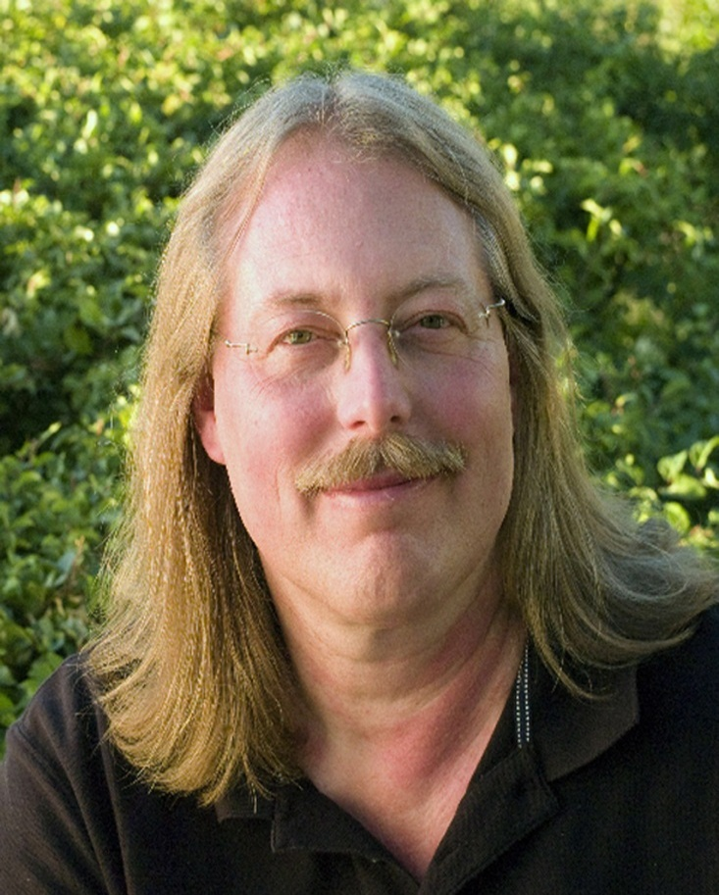
একক কাজ
একক কাজ
অর্থনীতিতে চাহিদা হতে হলে কয়টি শর্ত প্রয়োজ্য তা লিখ ।
চাহিদা কাকে বলে ?

Slide 10
চাহিদার সংজ্ঞাটি মিলাই
চাহিদাঃ ক্রেতার একটি পণ্য নির্দিষ্ট সময়ে কেনার আকাঙ্ক্ষা, সামর্থ্য এবং নির্দিষ্ট মূল্যে দ্রব্যটি ক্রয় করার ইচ্ছা থাকলে অর্থনীতিতে চাহিদা ( Demand) বলে ।

Slide 11
প্রতি একক দ্রব্যের দাম ( টাকায় )
চাহিদার পরিমান ( একক)
৪
৮
৬
৮
৪
১২
২
১৬
চাহিদা সূচী

Slide 12
উপরের সূচী অনুযায়ী চাহিদা সূচীটি ব্যাখ্যা কর ।
একক কাজ
প্রতি একক দ্রব্যের দাম ( টাকায় )
চাহিদার পরিমান ( একক)
৪
৮
৬
৮
৪
১২
২
১৬
চাহিদা সূচী

Slide 13
x
D
8
Q
6
R
জিনিস পত্রের দাম ( টাকায় )
4
S
2
T
D
Y
O
4
8
12
16
চাহিদার পরিমান ( একক )

Slide 14
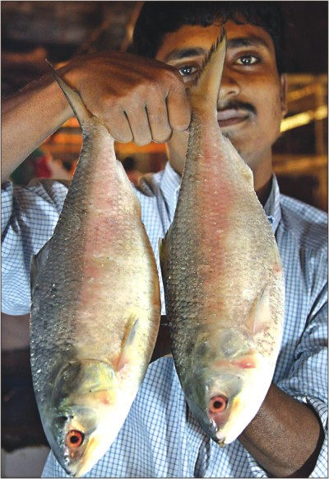
রামু, তার বাবা কে বাজার থেকে ইলিশ মাছ আনতে বলে । মাছের দাম বেশি তাই মাছ কেনা সম্ভব হয়নি । অর্থাৎ দাম বেড়ে যাওয়ায় মাছের চাহিদা নেই বা কমে গেছে । আবার একদিন হঠাৎরামুর বাবা দুটি ইলিশ মাছ নিয়ে বাড়ী এলেন এবং হাসি মুখে বললেন, আজকে ইলিশ মাছের দাম কম, তাই দুটো মাছ নিয়ে এলাম । অর্থাৎ চাহিদার সাথে দামের ঘনিষ্ঠ সম্পর্ক রয়েছে ।

Slide 15
দলীয় কাজঃ
দামের সাথে চাহিদার সম্পর্ক বিশ্লেষণ কর ।

Slide 16
চাহিদার সাথে দামের সম্পর্ক
চাহিদা ও দামের মধ্যে বিপরীত সম্পর্ক বিদ্যমান ।
দাম বৃদ্ধির সাথে চাহিদা কমে ।
চাহিদা ও দামের এই বিধির ব্যাতিক্রম আছে ।

Slide 17
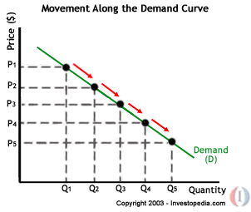
মূল্যায়ন
চাহিদা কাকে বলে ?
চাহিদার সাথে দামের সম্পর্ক বিশ্লেষণ কর ।
চাহিদা বিধি ও চাহিদা সূচী ব্যাখ্যা কর

Slide 18
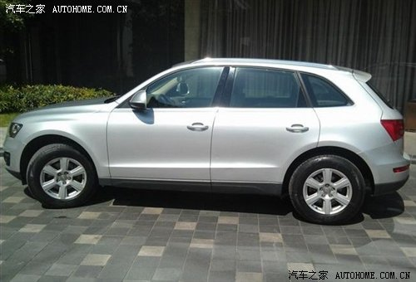
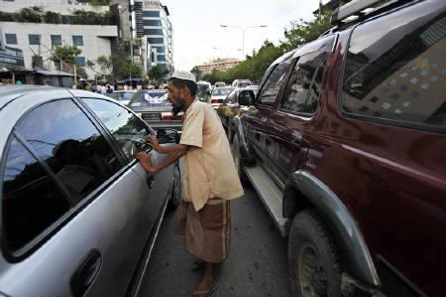
বাড়ীর কাজ
ভিক্ষুকের গাড়ী কেনার শখ অর্থনীতিতে চাহিদা হবে না কেন কারণ ব্যাখ্যা কর ।

Slide 19
ধন্যবাদ

